Slide 1
API Rest para gestionar el almacenamiento y distribución de tarjetas bancarias.
Marco Antonio Gálvez.

Slide 2

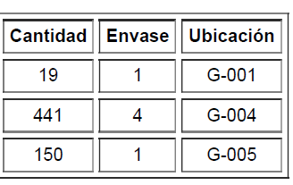



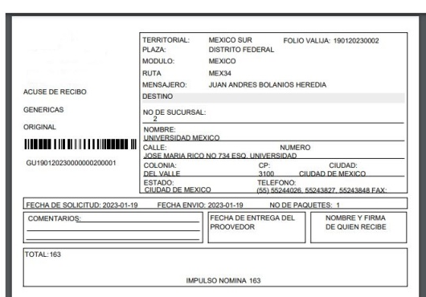

Almacenamiento
Distribución

Slide 3
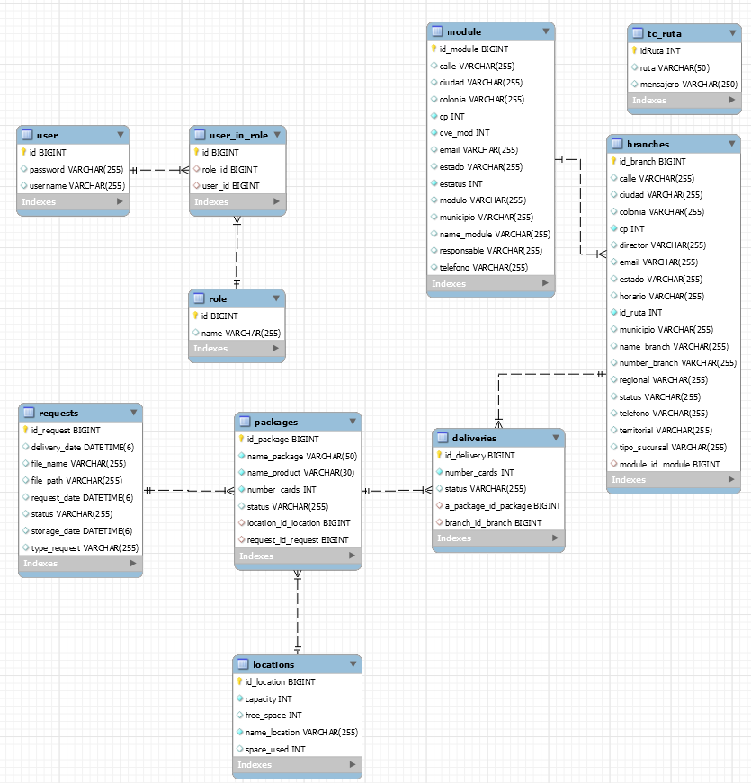
Data Base

